Slide 1


Program Klub
Jak przygotować skuteczny wniosek
Paweł Radecki

Slide 2

Pierwsze kroki
Wniosek skierowany jest do małych i średnich klubów (UKS, Stowarzyszenia itp.)
Środki publiczne do 250 tyś za rok poprzedni
Na zajęcia z dziećmi i młodzieżą
Różne dyscypliny sportu
Statut i sposób reprezentowania Klubu
Dotacja 12 tyś. dla klubu jednosekcyjnego i 17 tyś. dla dwusekcyjnego
Co najmniej 3 lata formalnego funkcjonowania.
01

Slide 3
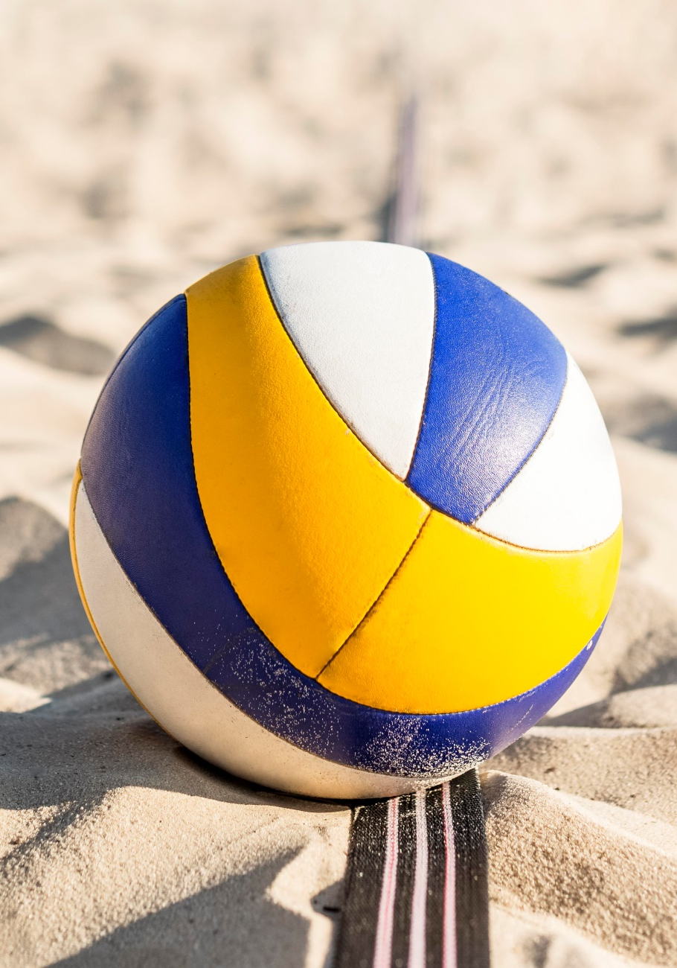
Cele Projektu
1. Cele Rządowego Programu „KLUB” – edycja 2025:
a) upowszechnianie aktywności fizycznej wśród dzieci i młodzieży,
b) wyrównywanie szans dzieci i młodzieży w dostępie do usystematyzowanej aktywności fizycznej,
c) wsparcie instytucjonalne działalności podstawowych jednostek struktury organizacyjnej polskiego sportu – klubów sportowych działających w formie stowarzyszenia, w zakresie aktywizacji sportowej dzieci i młodzieży,
d) inwestycja w kapitał ludzki w sporcie dzieci i młodzieży,
e) stworzenie możliwości do optymalnego wykorzystania przez samorządy lokalne potencjału infrastrukturalnego w zakresie upowszechniania kultury fizycznej wśród dzieci i młodzieży,
2. Podstawowym – obowiązkowym komponentem w realizacji Rządowego Programu „KLUB”, jest prowadzenie systematycznych zajęć sportowych/sportowo rekreacyjnych/rekreacyjnych dla dzieci i młodzieży.
02

Slide 4
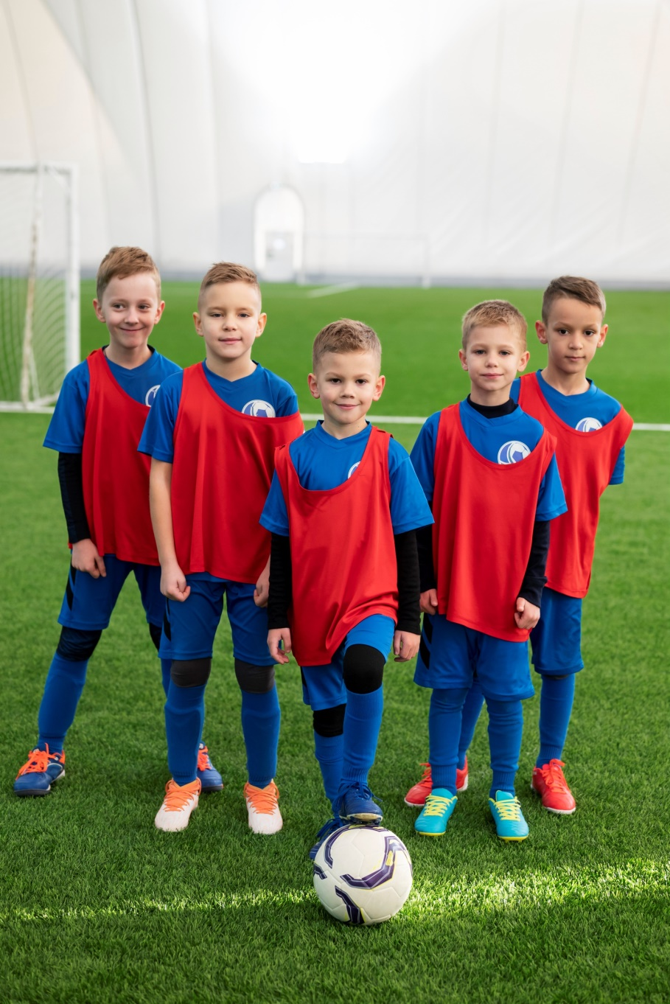
Wydatki kwalifikowalne
– wynagrodzenia szkoleniowców prowadzących systematyczne zajęcia sportowe (komponent obowiązkowy),
– zakupu sprzętu sportowego i/lub organizacji obozów sportowych.
- Wkład własny w wysokości conajmniem 5%
03

Slide 5
Na co zwrócić uwagę pisząc wniosek
– wysokość dofinansowania pozyskanego ze środków publicznych w roku poprzedzającym złożenie wniosku, z przeznaczeniem na działalność statutową lub na realizację zadań przez wnioskodawcę,
– szczegółowość i poprawność przygotowania informacji merytorycznych wymaganych programem
– liczba uczestników zadania – bez osób prowadzących zajęcia sportowe
– zgodność zakresu merytorycznego z treścią programu – m.in. okres prowadzenia zajęć sportowych
01

Slide 6
Na co zwrócić uwagę pisząc wniosek
– oszczędność i racjonalność kalkulacji kosztów realizacji zadania z uwzględnieniem środków własnych
– wysokość ewentualnych opłat pobieranych od uczestników Programu – składki członkowskie
– udział w realizacji zadania wolontariuszy– promocja aktywności fizycznej dzieci i młodzieży oraz prozdrowotnych, społecznych, edukacyjnych i wychowawczych wartości sportu
– udział uczestników o niższym statusie ekonomicznym
01

Slide 7
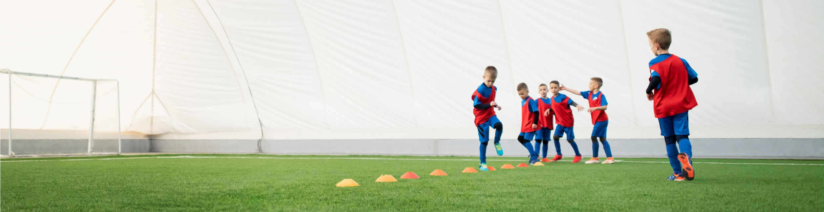
Przygotowania do napisania wniosku
Ilość uczestników z podziałem na płeć i posiadanie licencji zawodniczej
Ilość trenerów i ich uprawnienia
Harmonogram treningów i obozów
Sprzęt sportowy
05

Slide 8
Załączniki
Wyciąg z KRS luba świadczenie lub informację sporządzoną na podstawie ewidencji właściwej dla formy organizacyjnej wnioskodawcy (np. z ewidencji prowadzonej przez starostę właściwego ze względu na siedzibę klubu) – data wystawienia nie wcześniej niż 3 miesiące przed datą składania wniosku
Statut
Oświadczenie zawierające informację o deklarowanej kwocie przyznanych dotacji ze środków publicznych przeznaczonych na prowadzenie szkolenia sportowego, za ostatni rok obrachunkowy, tj. za 2024 rok, z wyszczególnieniem źródeł pozyskania środków publicznych.
świadczenie o zgodności z oryginałem i aktualności dokumentów załączonych do wniosku
02

Slide 9
Błędy
Brak załączników
Źle podpisany wniosek
Nielogiczność projektu
05

Slide 10
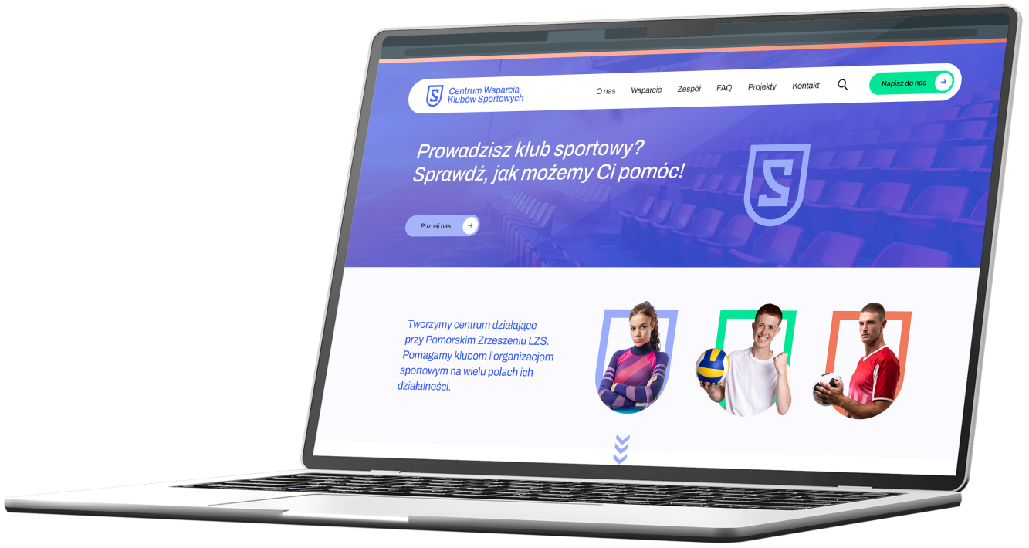



Dziękuję
za uwagę ☺
Wejdź na naszą stronę internetową
i dowiedz się więcej!
www.wspieramykluby.pl

